Slide 1
SCHÉMA DÉPARTEMENTAL DE LECTURE PUBLIQUE DU LOT 2024-2029
Présentation par Catherine Prunet
Vice-présidente en charge de la Culture, de l’Education
et de la Jeunesse

Slide 2
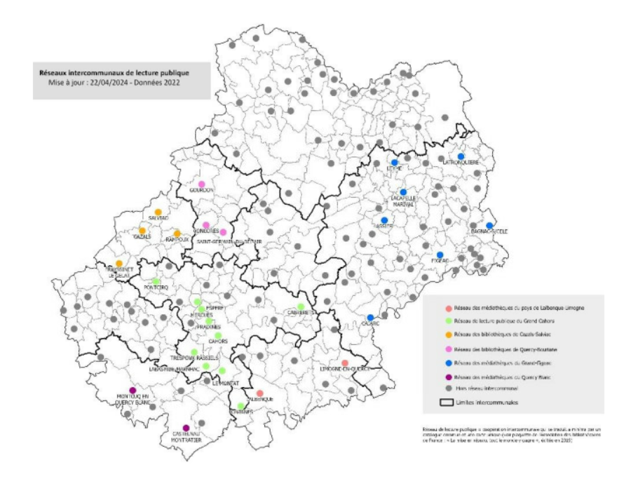
La bibliothèque publique, 1er service culturel de proximité
Quelques chiffres :
127 bibliothèques publiques bénéficient dans le Lot des services du Département via la bibliothèque départementale
97, 8 % du territoire se trouve à moins de 15 mn d’une bibliothèque dans le Lot
19 000 emprunteurs actifs en bibliothèque
5 000 inscrits à la médiathèque numérique du Lot (MNL)
522 bénévoles et 72 salariés engagés pour la lecture publique
72 % des bibliothèques du Lot sont totalement gratuites
Notes:
Chiffres 2023.
(*) Dans « Etre à sa place, habiter sa vie, habiter son corps » (éditions de l’observatoire, 2022), la philosophe Claire Marin écrit dans le chapitre intitulé « Logique de l’effraction » (p. 94-97) :
« Ce nouvel espace se trouve parfois, un peu par hasard, sur mon chemin. Si les lieux sont bien pensés, il a été mis sur ma route, de telle manière que je ne puisse l’éviter. Une école, une bibliothèque, une maison de quartier, et des vocations naissent, des talents émergent, des possibilités se dessinent. La gratuité, l’accessibilité, ls horaires d’ouverture : à quoi tiennent parfois des bifurcations, des parcours inespérés, des lignes de réussite ? Produire cet inattendu, le provoquer en pensant comme centrale la place, géographique et symbolique, que l’on donne à ces institutions pédagogiques et culturelles devrait constituer un souci politique constant ».
Et plus loin, citant l’artiste contemporain Kader Attia : « Au bout du marché, il y avait la port de cette bibliothèque. Un jour, je suis rentré parce qu’il faisait froid, j’ai pris un livre et c’est devenu une habitude (…) Un jour, j’ai eu besoin de les emporter, et j’ai finalement payé ma cotisation, pris ma carte, plein de bouquins et je suis allé chez moi. C’est ça aussi l’effraction. »

Slide 3
Un contexte favorable…
Loi Robert du 21 décembre 2021
Un plan départemental de lecture publique datant de 2017
De nouveaux enjeux :
L’évolution des missions de la BD : nécessaire refonte de la fonction desserte, nouvelles sollicitations en ingénierie de territoire
Les orientations du mandat politique départemental « Lot à venir » : droits culturels, préoccupations environnementales, publics prioritaires
La structuration progressive des réseaux intercommunaux
Notes:
La Loi Robert, qui encadre désormais les missions et rôles des bibliothèques publiques, oblige les collectivités à se doter d’un schéma de lecture publique, détaillant l’organisation du service de lecture publique sur le territoire.
Un décret d’avril 2017 a modifié l’appellation des bibliothèques gérées par les conseils départementaux pour prendre en compte l’évolution de leurs missions, dans lesquelles l'ingénierie culturelle tend à prendre le pas sur le prêt documentaire → BD et plus BDP
Articulation à trouver entre schéma départemental / schémas intercommunaux.
Extrait :
Les bibliothèques départementales ont pour missions, à l'échelle du département : « 1° De renforcer la couverture territoriale en bibliothèques, afin d'offrir un égal accès de tous à la culture, à l'information, à l'éducation, à la recherche, aux savoirs et aux loisirs ; « 2° De favoriser la mise en réseau des bibliothèques des collectivités territoriales ou de leurs groupements ; « 3° De proposer des collections et des services aux bibliothèques des collectivités territoriales ou de leurs groupements et, le cas échéant, directement au public ; « 4° De contribuer à la formation des agents et des collaborateurs occasionnels des bibliothèques des collectivités territoriales ou de leurs groupements ; « 5° D'élaborer un schéma de développement de la lecture publique, approuvé par l'assemblée départementale»

Slide 4
… et des objectifs affichés
1/ Doter la BD d’un outil de pilotage et d’évaluation pluriannuel
2/ Prendre en compte les évolutions constatées
3/ Rendre plus lisible le rôle et les compétences du Département
4/ S’inscrire en complémentarité des autres politiques de lecture publique
5/ Rénover le service pour le rendre plus performant
Notes:
1/ qui facilite le suivi et l’évaluation : détail des actions avec indicateurs ; calendrier de réalisation
2/ sur le territoire (ex : vieillissement de la population ; reconquête nécessaire du public après Covid ; nécessaire mobilité) et dans les pratiques culturelles (ex : place du numérique ; bibliothèque investie comme lieu de vie et de lien social ; diversification et hybridation des services…)
3/ mobiliser les compétences d’un service départemental : impulser, coordonner, accompagner par l’ingénierie et la formation ; travail avec les publics cibles.
4/ lecture publique : compétence partagée.
lisibilité dans le rôle de chacun → refonte conventions
complémentarité avec les schémas intercommunaux de lecture publique.
5/ développer les compétences et adapter les services au regard des besoins
développer l’ingénierie, réfléchir aux modalités de coopération par bassin de lecture
adopter une desserte plus souple et réactive
prendre en compte les préoccupations environnementales
réviser l’organisation des espaces de travail (particulièrement sur l’antenne de Cahors, qui n’a pas connu de réaménagement majeur depuis sa création en 1982)

Slide 5
3 objectifs stratégiques
Notes:
Le nouveau schéma poursuit 3 objectifs stratégiques, déclinés en 26 actions, déployés sur 6 ans (2024-2029).
Il s’appuie sur 3 valeurs transversales en lien avec le projet de mandat :
accessibilité et inclusivité, attractivité, responsabilité. Il comprend des indicateurs environnementaux et solidaires pour chaque action.

Slide 6
Objectif 1 : Ingénierie
Organiser le service de la lecture publique à l’échelle du territoire ; EPCI, bassin de vie
Moderniser les bibliothèques : qualification du bénévolat, soutien à l’aménagement, convention d’objectifs et de moyens
Développer la communication en faveur des bibliothèques publiques : grand public, élus
Proposer une offre en ingénierie de territoire et formation en matière de lecture publique
Des actions concrètes pour les bibliothèques dès 2024 :
Création d’un pôle « Ingénierie de territoire »
Création d’une boîte à outils en ligne pour le conseil aux bibliothèques
Création d’une liste de diffusion « InstantPro »
Notes:
Mots-clés : conventionnement, référents de territoire

Slide 7
Objectif 2 : Diffusion
Adapter et valoriser l’offre documentaire et numérique (Médiathèque numérique du Lot)
Adapter la diffusion de l’offre documentaire (desserte des bibliothèques)
Des actions concrètes pour les bibliothèques dès 2024 :
Adaptation et diversification des modalités de desserte des bibliothèques
Développement du travail de médiation des collections
Notes:
Mots-clés : médiation, offre documentaire

Slide 8
Objectif 3 : Soutenir l’action culturelle et développer les dispositifs en faveur des publics cibles du Département
Lot Numérique Ensemble
Illustration jeunesse
Printemps de la ruralité
Mineurs allophones
Personnes âgées
Tout-petits
Lectures vivantes
Premières pages
Cultive ta science !
Pacte des solidarités
Information et médias
Lectures en salle d’attente de PMI
Notes:
3 axes :
- Renforcer l’offre culturelle répondant aux enjeux prioritaires pour le Département : publics cibles, enjeux culturels et de société
- Accompagner l’appropriation de l’offre culturelle et des outils d’animation, ouverture des formations aux partenaires
- Soutenir les associations lotoises qui œuvrent en faveur du livre et de la lecture en complément des actions déjà engagées par les bibliothèques
Mots-clés : Publics, Médiation, Programmation culturelle en complémentarité avec l’offre existante
Le 3ème objectif du Schéma accorde une large place aux publics et à la médiation. La question des publics est aujourd’hui centrale pour les bibliothèques qui réinterrogent leurs services avec et pour les publics (et non plus seulement pour servir des objectifs). Ce changement de perspective se retrouve en filigrane dans les différentes actions qui répondent aux axes stratégiques fixés sur cet objectif.
Un des axes stratégiques porte sur les publics faisant parties du champ de compétences du Département : la petite enfance, les personnes âgées, les collégiens, le public dit de l’insertion.
Le choix a été fait de ne pas réorienter les dispositifs d’action culturelle de la bibliothèque départementale mais plutôt de proposer des « extensions ». Dans le cadre des Lectures vivantes, le dispositif s’ouvrira par exemple aux personnes âgées. Un parcours sensoriel adapté aux personnes âgées sera créé avec une plasticienne en écho aux lectures qui seront proposées en bibliothèque pour le grand public.
L’accessibilité fait partie des valeurs transversales fixées dans le Schéma. Cette valeur se retrouve dans les dispositifs d’action culturelle coordonnés par la BDL avec notamment :
Pour « Premières pages » : développement d’un volet social et solidaire du dispositif avec des séances de lectures en salle d’attente de PMI (pour toucher les familles les plus éloignées du livre et de la lecture)
Pour « Cultive ta sciences ! » : développement de projets en faveur du public de l’insertion ainsi que les mineurs non accompagnés
Cette démarche est retranscrite dans le Schéma mais également dans le Pacte des solidarités souscrit avec l’Etat (anciennement « plan de lutte contre la pauvreté ») avec pour objectif de toucher les publics les moins favorisés.
Outre le livre, la bibliothèque départementale a aussi pour ambition développer des actions en faveur de l’éducation aux médias et à l’information (véritable enjeu culturel et de société). Former et développer l’esprit critique, c’est notamment un des objectifs fixés dans le cadre du dispositif « Cultive ta science ! ». Cette démarche s’inscrit dans le Schéma mais aussi dans la feuille de route Lot numérique ensemble accordant une large place à l’inclusion numérique.
La BDL poursuivra également le travail de mise à disposition d’une offre d’outils d’animation permettant de favoriser les animations en bibliothèques. Un travail étroit avec l’artothèque du Lot, service du Département est en cours pour notamment développer le travail autour de l’illustration jeunesse en écho avec la concertation menée par le ministère de la Culture autour du « Printemps de la ruralité ». Parmi les mesures et actions, est préconisé un rapprochement entre les artothèques et les bibliothèques départementales (axe 3, mesure 17).
En résumé, parmi les enjeux de l’action culturelle de la BDL :
la complémentarité avec la programmation portée par les bibliothèques
la coordination de dispositifs favorisant l’inclusion et l’accessibilité auprès des publics
le développement de projets innovants

Slide 9
Une nouvelle organisation
Nouveaux arrivés en 2024
1 nouveau pôle dédié au conseil aux collectivités
La mission desserte rattachée au pôle Politique documentaire et offre numérique, avec 1 référente traitement et diffusion du document
2 nouveaux référents de territoire
Des référents chargés de mission publics cibles
Notes:
A effectif constant
Appel des agents de la BDL à monter sur scène

Slide 10
Photo d’équipe ?
Rappel repas offert + ateliers

